Slide 1
第9章
电子商务安全和欺诈防范

Slide 2
内容提要
9.1 电子商务安全的持续性要求
9.2 安全是各方都须考虑的问题
9.3 基本安全问题
9.4 威胁和攻击的种类
9.5 应对电子商务安全问题
9.6 电子商务通信安全
9.7 安全电子商务网络
9.8 管理上的问题
9.9 案例研究
本章作业

Slide 3
内容提要
9.1 电子商务安全的持续性要求
9.2 安全是各方都须考虑的问题
9.3 基本安全问题
9.4 威胁和攻击的种类
9.5 应对电子商务安全问题
9.6 电子商务通信安全
9.7 安全电子商务网络
9.8 管理上的问题
9.9 案例研究
本章作业

Slide 4
9.1 电子商务安全的持续性要求
2004年，CSI和FBI的调查
调查对象，494个在美国的各大公司、政府机构、金融机构、制药机构、学校等
调查结果和分析
  2001-2004年，攻击计算机系统成功率呈下降趋势，65%，53%
  每种类型攻击的数量呈下降趋势，病毒78-83%，内部80-59%
  由于受到攻击或不当使用造成的经济损失，2003年，2020亿美元；2004年，1400亿美元
  大部分企业采取各种技术手段和程序来防范网络攻击，包括杀毒软件、防火墙、访问控制列表、入侵检测、数据加密等
  许多企业未向法律部门报告计算机入侵事件，2004年，报告者不到50%
安全问题依然非常严峻

Slide 5
2010年的调查结果分析
恶意软件是最常见的网络攻击方式
金融欺诈数量有所下降，但是依然出现8.7%
安全管理人员系统提高网络、网络应用软件和网络端口的可视化，例如日志管理、安全信息事件管理、安全仪表管理等
近一半受访者表示最近一年至少遇到一次安全事件
受害者中45.6%举报了安全攻击事件
安全事件发生之后，18.1%的受访者通知了个人身份信息遭窃取，15.9%受访者表示他们为用户和客户提供了新的安全服务
受访者大多数认为规范操作对安全管理非常重要

Slide 6
2011年电子商务安全管理关注
电子商务交易中的欺诈
恶意软件(病毒、蠕虫、木马)的预防和检测
安全战略和重组预算
业务延续性、避免中断、恢复能力
数据保护、隐私保护、客户和员工保护
员工的疏忽和时间的浪费
入侵的检测和阻止
数据泄露

Slide 7
内容提要
9.1 电子商务安全的持续性要求
9.2 安全是各方都须考虑的问题
9.3 基本安全问题
9.4 威胁和攻击的种类
9.5 应对电子商务安全问题
9.6 电子商务通信安全
9.7 安全电子商务网络
9.8 管理上的问题
9.9 案例研究
本章作业

Slide 8
9.2 安全是各方都须考虑的问题
随着注重技术环节的电子商务变得越来越复杂，其受到的攻击概率大大增加了，技术部门不仅变得越来越脆弱，也越来越难以管理
电脑黑客、行业间谍、公司内部交易者、国外政府机构、其他犯罪团体等利用这一状况进行攻击
潜在犯罪行为的多样化使得阻止潜在攻击以及侦测这种攻击变得非常困难
IDC数据：
  调查，2003年，全球安全费用超700亿美元
  预测，2007年，960亿美元

Slide 9
内容提要
9.1 电子商务安全的持续性要求
9.2 安全是各方都须考虑的问题
9.3 基本安全问题
9.4 威胁和攻击的种类
9.5 应对电子商务安全问题
9.6 电子商务通信安全
9.7 安全电子商务网络
9.8 管理上的问题
9.9 案例研究
本章作业

Slide 10
9.3 基本安全问题
电子商务安全问题不仅仅是阻止或响应网络攻击和入侵，而且包括其他一系列的问题
安全问题场景：
  如果某用户连入某网站服务器以获得产品信息，作为回报，用户被要求填写一张表单来提供一些统计资料和个人信息
  这种情况下，会产生哪些安全问题呢？

Slide 11
安全问题场景
从用户视角
  用户如何确定网络服务器的所有者和操作者是合法的公司呢？
  用户如何知道网页和表格不包含一些恶意或危险的代码与内容呢？
  用户如何知道网站服务器的拥有者不会将其提供的个人信息泄露给其他人呢？
从公司视角
  公司如何知道用户不会试图闯入网络服务器或修改网站网页内容呢？
  公司如何知道用户不会试图干扰网站服务器从而使得其他用户无法访问呢？
从用户和公司双方视角
  用户和公司如何知道网络连接中不会遭到第三方的在线窃听呢？
  用户和公司如何知道服务器和用户浏览器之间传递的信息不会在中途被修改呢？

Slide 12
主要安全问题
认证，authentication
  用户在网站浏览网页时，如何确定网站不是欺骗呢？
  一个实体验证另一个实体身份与其所声称的身份一致，认证
授权，authorization
  授权可保证用户或程序访问并获得特定的资源
审查，auditing
  审查就是收集试图获取特殊资源、利用特定权限或进行安全活动的信息的过程
  审查提供了一种再现行为详细信息的方法
保密性，confidentiality，privacy
  保密性是指私人或敏感信息不应该向未授权人、实体或计算机软件处理系统透露
完整性，integrity
  数据在转移或存储后可能会被修改或破坏
  保护数据在未授权或突发事件中不被修改或破坏的能力，叫完整性
可用性，availability
  在线网站的可用性是指如果个人或程序需要数据时他们可以访问网页、数据或服务
不可否认性，nonrepudiation
  如果某人通过公司网站并且通过信用卡支付货款，这个人可能会声称自己没有下订单
  不可否认性是指限制合法交易被拒绝的能力

Slide 13
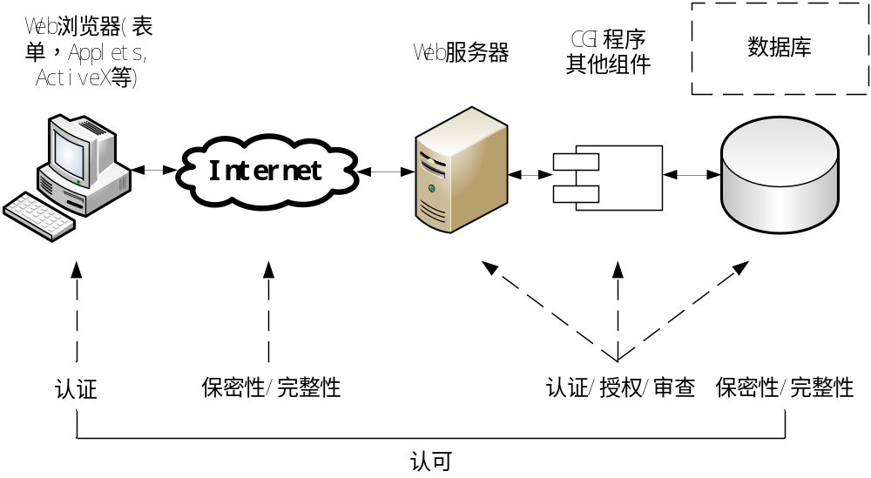
电子商务网站的普通安全问题

Slide 14
内容提要
9.1 电子商务安全的持续性要求
9.2 安全是各方都须考虑的问题
9.3 基本安全问题
9.4 威胁和攻击的种类
9.5 应对电子商务安全问题
9.6 电子商务通信安全
9.7 安全电子商务网络
9.8 管理上的问题
9.9 案例研究
本章作业

Slide 15
9.4 威胁和攻击的种类
攻击分为两种类型：
  非技术型攻击
  技术型攻击
非技术型攻击，nontechnical attack
  指那些犯罪者利用欺骗或其他诱惑的手段使得人们泄露敏感信息或采取降低网络安全性的活动
  也称为社会型攻击
技术型攻击，technical attack
  利用软件和系统知识进行技术型攻击
  计算机病毒攻击是一种典型的技术型攻击

Slide 16
非技术型攻击：社会型攻击
IT工作人员倾向于关注网络安全的技术层面——防火墙、加密、数字签名等，然而多数网络的致命弱点在于其应用人群
两类社会型攻击：
  基于人的社会型攻击(依靠传统的方法，例如面谈或电话)
  基于计算机的社会型攻击(用很多计谋诱惑用户提供敏感信息)
对付社会型攻击的方法：
  教育与培训，
  策略与程序，引导员工按规范处理机密信息
  入侵检测，外部专家扮演黑客角色，进行攻击检测

Slide 17
技术型攻击
拒绝服务式攻击
  攻击者利用特殊软件向目标计算机发送大量数据包，使目标网站资源超负荷
恶意代码：病毒、蠕虫、特洛伊木马
  病毒(virus)是一份将其自身植入一台宿主——包括操作系统，进行繁殖的代码。它不能独立运营，需要其宿主程序被运行从而激活它。例如，米凯朗基罗病毒由其生日激活
  蠕虫(worm)是一段能独立运行、为了维护自身存在会消耗主机资源，并且能复制一个自身的完全工作版本到另一台机器上的程序
  特洛伊木马(Trojan horse)是一种看起来有用的程序，但是其包含的隐藏功能带来了安全风险。这种程序往往有两个组成部分：一个服务器端和一个客户端。服务器端运行在被攻击计算机上，客户端程序用于控制攻击的程序

Slide 18
内容提要
9.1 电子商务安全的持续性要求
9.2 安全是各方都须考虑的问题
9.3 基本安全问题
9.4 威胁和攻击的种类
9.5 应对电子商务安全问题
9.6 电子商务通信安全
9.7 安全电子商务网络
9.8 管理上的问题
9.9 案例研究
本章作业

Slide 19
9.5 应对电子商务安全问题
公司在安全问题上常犯的错误：
  价值被低估的信息(很少有组织对特殊信息资产的价值有清晰的了解)
  对安全边界的定义过于狭窄(例如，仅关注内部网安全，忽视了供应链合作伙伴的安全)
  事后安全管理(许多组织采取事后而不是事前安全管理)
  过时的安全管理程序(安全机制没有及时更新或更换)
  缺乏关于安全责任的沟通(安全问题常被认为是IT问题，而不是组织问题)

Slide 20
安全风险管理
识别关键计算机、网络以及信息资产的系统化过程，评估对于这些资产的风险和威胁，以及切实降低安全风险和威胁，称为安全风险管理
安全风险管理的步骤：
  定义资产：确定关键计算机、网络和信息资产，确认这些资产的价值
  风险评估：包括识别威胁、漏洞和风险
  实施：按照风险发生的可能性和潜在损失进行优先级排序，提出解决办法和应对策略

Slide 21
内容提要
9.1 电子商务安全的持续性要求
9.2 安全是各方都须考虑的问题
9.3 基本安全问题
9.4 威胁和攻击的种类
9.5 应对电子商务安全问题
9.6 电子商务通信安全
9.7 安全电子商务网络
9.8 管理上的问题
9.9 案例研究
本章作业

Slide 22
9.6 电子商务通信安全
安全技术手段：
  用来保护网络通信安全的技术手段
  用来保护网络上的服务器和客户机安全的技术手段
访问控制与身份认证
  访问控制，确定谁可以合法地使用某个网络的资源以及可以使用哪些资源，常用访问控制表(ACL)
  身份认证，确认用户身份正是其所宣称的那样。确认过程基于用户特征(某人所了解信息(密码)、某人的所有物(凭证)、某人其本身(指纹))
生物特征识别系统
公钥基础设施

Slide 23
生物特征识别系统
biometric systems
生物特征识别系统能通过搜索生物特征数据库，从众多登录用户中识别出一个人，或者系统能够通过匹配一个人的生理特征与以前存储的数据，验证一个人宣称的身份
生物特征识别的两种技术方式：
  生理特征识别技术：指纹扫描、虹膜扫描、面部扫描
  行为特征识别技术：语音扫描、按键监控

Slide 24
公钥基础设施
public key infrastructure，PKI
PKI是电子支付的基石
私钥和公钥加密
对称密钥加密
公共密钥加密，非对称密钥加密
数字签名
数字证书和认证中心
安全套接层

Slide 25
Sally’s (sender’s) computer
Richard’s (receiver’s) computer
Sally’s Private Signature Key
Richard’s Private Signature Key
message
Decrypt
Symmetric Key
Encrypt
Message digest
Digital Signature
Digital Envelope
Message
message
message
Message digest
Encrypted Message
Encrypt
Decrypt
Sally’s
certificate
Symmetric Key
Encrypted Message
Encrypted Message
Sally’s
certificate
Digital Envelope
Compare
Richard’s
certificate
Decrypt
Encrypt
Digital Signature
Message digest
Digital Envelope
Sally’s Public Signature Key
Richard’s public Key
Secure Transmission Schemes in SSL and SET protocol

Slide 26
内容提要
9.1 电子商务安全的持续性要求
9.2 安全是各方都须考虑的问题
9.3 基本安全问题
9.4 威胁和攻击的种类
9.5 应对电子商务安全问题
9.6 电子商务通信安全
9.7 安全电子商务网络
9.8 管理上的问题
9.9 案例研究
本章作业

Slide 27
9.7 安全电子商务网络
安全理念：
  多层保护，网络关键节点应该采用多种技术手段
  访问控制，最小特权原则，默认情况下不允许访问网络资源
  角色安全，应该基于用户在组织中的角色访问网络资源
  监控，监控网络的运行
  给系统打补丁，及时升级，阻塞安全漏洞
  响应团队，组织需要应付安全攻击的团队
防火墙，firewall
  由软件和硬件组成的隔离私有网络和公共网络的网络节点
非军事化区，demilitarized zone，DMZ
  DMZ是设在组织内部网络和外部网络(互联网)之间的网络区域，在两个网络之间提供由防火墙实施的规则控制的物理隔离
VPN，虚拟专用网，virtual private network
  VPN利用公共互联网传输信息，用加密组件保护通信过程确保私密性，用认证确保信息没有被篡改并确保信息来自合法的来源，用访问控制合适网络使用者的身份
入侵检测技术，intrusion detection systems，IDS
  IDS是监视网络或主机上的活动、关注可以活动并给予所观察到的情况自动采取行动的软件
蜜网和蜜罐

Slide 28
蜜网和蜜罐
蜜网(honeynet)，蜜罐(honeypots)
蜜网时可以用来检测和分析入侵行为的一种技术
蜜网是设计像蜂蜜吸引蜜蜂一样来吸引黑客的蜜罐网络
蜜罐是诸如防火墙、路由器、Web服务器、数据库服务器、文件之类的信息系统资源，它们做得像生产系统一样但却不工作
在蜜罐上进行的是来自入侵者尝试攻破系统的活动，作为分析需要

Slide 29
内容提要
9.1 电子商务安全的持续性要求
9.2 安全是各方都须考虑的问题
9.3 基本安全问题
9.4 威胁和攻击的种类
9.5 应对电子商务安全问题
9.6 电子商务通信安全
9.7 安全电子商务网络
9.8 管理上的问题
9.9 案例研究
本章作业

Slide 30
9.8 管理上的问题
我们对安全的投入够多吗？
薄弱的网络安全在商业上的后果是什么？
什么样的电子商务网站容易被攻击？
建立强大的电子商务安全的关键是什么？
企业建立安全规划应遵循的步骤有哪些？
企业要关心内部的安全威胁吗？

Slide 31
内容提要
9.1 电子商务安全的持续性要求
9.2 安全是各方都须考虑的问题
9.3 基本安全问题
9.4 威胁和攻击的种类
9.5 应对电子商务安全问题
9.6 电子商务通信安全
9.7 安全电子商务网络
9.8 管理上的问题
9.9 案例研究
本章作业

Slide 32
本章作业
列出电子商务网站面临的主要安全问题。
简述非技术网络攻击与技术网络攻击的区别。
什么是生物特征识别系统？
给出PKI的中文含义。
对称加密和非对称加密的基本区别是什么？
描述数字签名是怎样产生的？
简述电子商务的安全理念。
简述蜜网和蜜罐的作用和特点。

